Slide 1
- مركز ثقل الجسم - الثبات
اعداد و تقديم: د. محمد مطلك بدر الحاج لازم

Slide 2
مركز ثقل الجسم Center of Gravity
من المعلوم ان كل جسم له كتلة معينة و في الحقيقة هذه الكتلة هي ما يمثل وزن الجسم تبعا لتأثير الجاذبية الأرضية (او الجاذبية الكوكبية)، هذه الكتلة تأتي من الجزيئات المكونة لهذه الاجسام او بعبارة اصح فأن الكتلة مكونة من مجموع كتل مكونات هذا الجسم و وزن الجسم يمثل جميع متجهات القوة التي تتجه باتجاه مركز الأرض(الجاذبية).
و في الحقيقة لو اردنا تحليل متجهات القوة هذه لنجد محصلة لها فأننا سنجد ان جميعها تتركز في نقطة واحدة و هي نقطة مركز ثقل الجسم.
من ما تقدم نستطيع تعريف مركز الثقل على انه: هي النقطة الافتراضية التي تتركز جميع اوزان نقاط الجسم فيها بفعل تأثير الجاذبية.

Slide 3
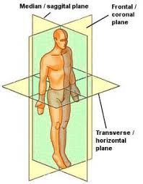
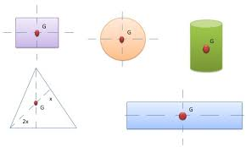
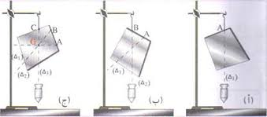
مركز ثقل الجسم:
في المحاضرة السابقة اشرنا ان موضع ثقل الجسم يختلف تبعا لشكل الجسم، فمثلا لو قارنا بين جسمين بنفس الكتلة تماما لكن شكلهما مختلف سنجد ان مركز ثقل الجسم يكون موضعه مختلف من جسم لآخر و من البديهي فأن الاجسام حولنا لها اشكال متعددة لكن على العموم هي تقسم الى نوعين: 1 اجسام منتظمة 2 اجسام غير منتظمة
في الاجسام المنتظمة نجد ان مركز ثقل الجسم على العموم يكون في المنتصف الفراغي لها او في مركزها او في منتصفها، و هذا ما درسناه في موضوع المحاور و المسطحات و في الحقيقة فأن مركز الثقل هو النقطة التي تتقاطع بها جميع المحاور و المسطحات.
اما في الاجسام الغير منتظمة فلإيجاد مركز الثقل نحتاج ان نعلق هذا الجسم من مواضع مختلفة و نرسم خطوطا مستقيمة من نقطة التعليق و باتجاه الأرض(مركز الجاذبية) و نقطة تقاطع هذه الخطوط ستمثل مركز الجاذبية.

Slide 4
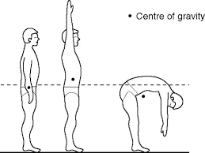
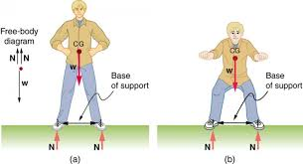
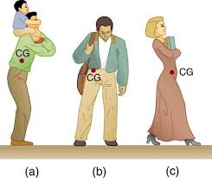
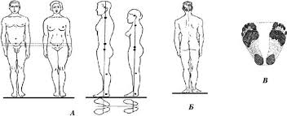
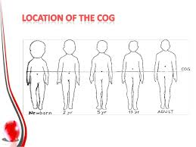
مركز ثقل الجسم
في حياتنا الرياضية نستطيع الاستفادة من ايجاد مركز ثقل الجسم في عدة جوانب مثل تطوير الانجاز بصفة عامة او بهدف التعامل مع الادوات المختلفة او حتى في الجانب التحكيمي لبعض الفعاليات مثل الجمناستك او فعالية القفز الى الماء.
في حركة جسم الانسان بشكل عام و في الحركات الرياضية بشكل خاص لا بد من ان ندرك ان موضع مركز الثقل يختلف تبعا للحركة التي يؤديها الجسم او تبعا للوضع الجسمي و الحركي.
و حتى لنفس الشخص فأن مركز الثقل يتغير تبعا لمراحل نموه المختلفة و يختلف ايضا بالنسبة للرجل و المرأة .
و تنطبق نفس هذه المبادئ بالنسبة للأدوات التي تستخدم في حياتنا العامة و الرياضية.

Slide 5
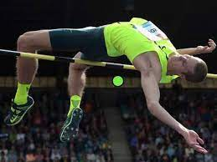
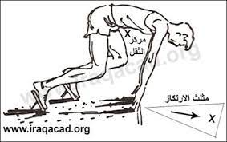
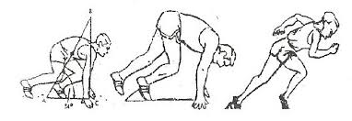
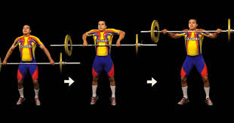
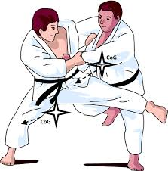
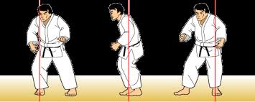
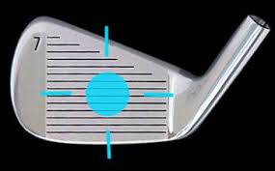
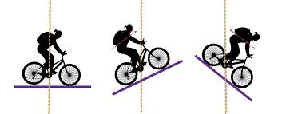
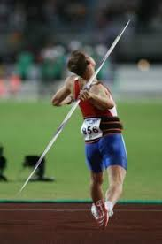

Slide 6
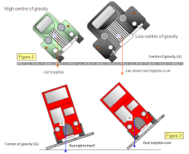
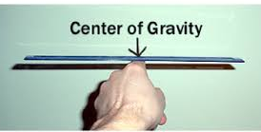
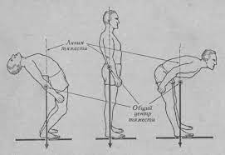
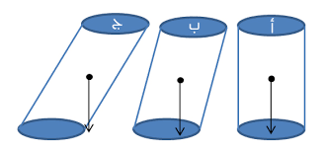
مركز ثقل الجسم Center of Gravity
مثلا لتحديد مركز ثقل مسطرة نجد ان النقطة التي ترتكز عليها بتوازن هي مركز ثقلها.
من خلال الصورة نجد ان عزم القوة1=عزم القوة2 أي ان عند تساوي العزوم يصبح الجسم في حالة اتزان.
و هنا تصبح نقطة ارتكازه هي مركز ثقله.
في حالات كثيرة من الممكن ان يكون مركز الثقل خارج الجسم و هذا يعتمد على شكل الجسم او حالته الحركية او وضعه العام.

Slide 7
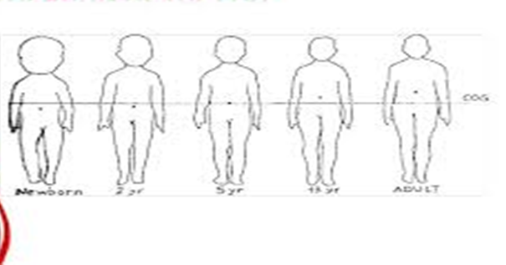
مركز ثقل الجسم Center of Gravity
بالنسبة للجسم البشري فكما هو معلوم هو مؤلف من اجزاء عديدة تمثل بمجموعها الجسم ككل و من البديهي فأن لكل جزء كتلة معينة و ان مجموع هذه الكتل يمثل كتلة الجسم ككل او بعبارة اخرى ان وزن كل جزء من هذه الاجزاء يمثل وزن الجسم ككل.
من ابرز الامثلة على الجسم البشري ان موضع مركز ثقل الجسم يتغير مع التقدم بالعمر و ذلك تبعا لنموه و التغير في القياسات الجسمية (الانثروبومترية) و لاختلاف كتلته.

Slide 8
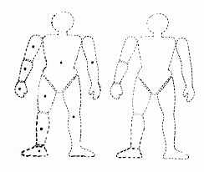
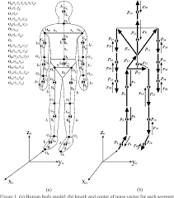
مركز ثقل الجسم Center of Gravity
لا بد من الاشارة لأمر مهم في هذا الخصوص و هو بما ان لكل جزء من جسم الانسان كتلة لذلك فان لكل جزء من الجسم مركز ثقل مستقل.
و لتحديد هذا المركز فقد وضع العلماء المختصون جداول معدة مسبقا لبيان مركز الثقل و هذه الجداول تطبق معادلات خاصة متضمنة لمتغيرات القياسات الانثروبومترية فتعطينا نقاط مركز الثقل لكل جزء بصورة تقريبية لكن بنسبة كبيرة من الصحة.
و حديثا هناك برامج حاسوبية لتحديد مركز ثقل اجزاء الجسم المختلفة على نفس هذا الاساس.

Slide 9
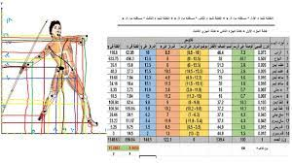
مركز ثقل الجسم Center of Gravity
على العموم سنتعلم في الدروس المقبلة طريقة استخراج مركز الثقل للجسم بطريقة حسابية يدوية ان شاء الله.

Slide 10
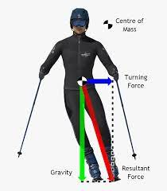
مركز ثقل الجسم Center of Gravity
من اهم الملاحظات التي يجب الاخذ بها بنظر الاعتبار هو ان مركز الثقل يختلف تبعا للنمط الجسمي فمثلا ان لاعب الاركاض القصيرة الذي يتميز طرفه السفلي بكتلة عضلية كبيرة نجد ان مركز ثقله منخفض بالمقارنة مع لاعب الجمباز الذي يتميز جسمه بكتلة عضلة كبيرة من الاعلى و نفس هؤلاء الاعبين يختلف مركز ثقل جسمهم تبعا للوضع او للحركة.

Slide 11
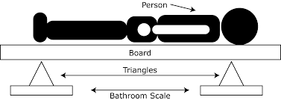
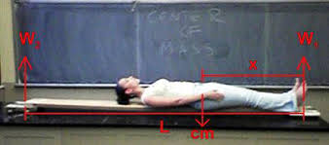
مركز ثقل الجسم Center of Gravity
من ابرز الطرق الميكانيكية لتحديد مركز ثقل الجسم البشري وهي من ابتكار العالمين رينولدز و لوفت.
جهاز القياس عبارة عن لوح معدني صلب بطول 2.50 متر و عرضه 1 متر و يرتكز على حافتين حادتين.
ترتبط احدى الحافتين بميزان (النقطة أ) و الحافة الثانية (النقطة ب) تكون مرتكزة على قاعدة منزلقة عادة ما تكون مصنوعة من مادة لا تسبب الانحشار.
طريقة الاستخدام:
1 تثبت نقطتي الارتكاز بموضعها الصحيح بحيث يكون وزن اللوح موزع على النقطتين بالتساوي و تثبت قراءة الميزان ق1. 2 يستلقي شخص على اللوح و تؤخذ قراءة الميزان ق2. 3 حساب المسافة الافقية بين الخط النازل من مركز ثقل الجسم و النقطة ب التي تمثل اسفل القدمين من خلال المعادلة التالية: البعد بين اسفل القدمين و مسطح مركز الثقل=(القراءة 2 – القراءة1)xالمسافة بين الحافتين/الوزن

Slide 12
مركز ثقل الجسم Center of Gravity
مثال:
شخص وزنه 800 نت و كانت قراءة الميزان في الحالة الاولى 80 نت، و كانت قراءة الميزان الثانية 500 نت، احسب البعد بين مسطح مركز الثقل و اسفل القدمين علما ان المسافة بين حافتي اللوح 2 متر؟
الحل:
م=(ق2-ق1)xس/و
م=(500-80)x2 / 800
1.05 متر البعد من اسفل القدمين و سطح مركز الثقل

Slide 13
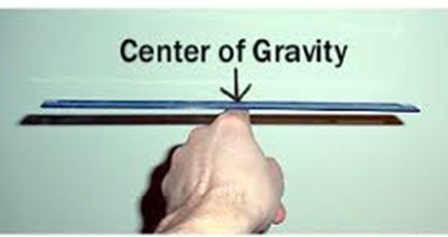
الثبات stability
في فصول سابقة تناولنا مفهوم الضغط و تحدثنا عن مجموعة من العوامل التي تؤثر فيه منها قاعدة الارتكاز و مقدار القوة و نقطة تأثير هذه القوة او اتجاهها، و هذا النقاط في الحقيقة هي نفسها عوامل الثبات.
قبل التعمق في هذا المصطلح لا بد لنا أولا من التفريق بين الثبات و التوازن، حيث ان الجسم المتزن يحصل على اتزانه عند تساوي عزوم القوى المؤثرة بحيث تصبح كتلة الجسم (مستقرة نسبيا) ان نصح التعبير و مثال على ذلك وضع المسطرة على الاصبع، لكن حالة الاستقرار النسبي هذه يمكن الاخلال بها لحظة زيادة أي من العزوم المؤثرة في الجسم فيخسر الجسم استقراره.

Slide 14
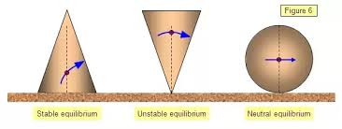
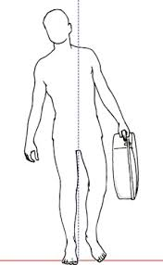
الثبات stability
اما مفهوم الثبات فهو مفهوم اكثر تفصيلا، و نستطيع فهمه من خلال العودة للقصور الذاتي و قانون نيوتن الثاني، فكما هو معلوم هناك علاقة طردية بين مقدار القوة و مقدار كمية الحركة التي يكتسبها الجسم نتيجة هذه القوة.
اذا ما ربطنا مفاهيم القصور الذاتي و نقطة تأثير القوة و مركز الثقل نستطيع الانطلاق لفهم مفهوم الثبات.
فالقصور الذاتي مرتبط بكتلة الجسم فكلما زادت كتلة الجسم فنحتاج لقوة اكبر للتغلب على ثبات الجسم.
اما نقطة تأثير القوة فيمكن فهمها من خلال عنصرين اساسيين اولها وزن الجسم بوصفه قوة و العنصر الثاني القوة التي تسلط على هذا الجسم بهدف الاخلال بثباته (توازنه).
اخيرا مركز الثقل و علاقته بمتجه تأثير الجاذبية و ايضا علاقته بقاعدة الجسم، فكلما انحرف متجه الجاذبية عن الخط العمودي لمركز الثقل زادت فرصة فقدان الجسم لثباته.
اخيرا سعة القادة لها علاقة مباشرة و بديهية بثبات الجسم فكلما زاد اتساعها زادت امكانية ثبات الجسم.
يمكن اعتبار امور اخرى من قبيل طبيعة مادة الجسم و طبيعة مادة قاعدة الارتكاز (الارض) لها علاقة بموضوع الثبات.

Slide 15
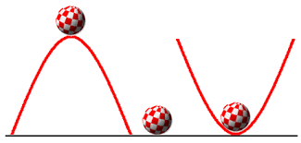
الثبات stability
لتوضيح مفهومي الثبات و الاتزان يمكن مناقشة المثال التالي:
في الصورة المجاورة صورة لثلاث حالات لكرة على اسطح مختلفة:
في الحالة الاولى عندما يكون السطح محدب فأن اقل قوة من الممكن ان تغير وضع الكرة بفعل وزنها او الجاذبية و تسمى (اتزان قلق او حرج).
الحالة الثانية عندما تكون الكرة على سطح مستوي فان قوة رد فعل الارض يكون متعادل او مساوي لوزن الكرة فلو سلطنا قوة ما على الكرة فأنها ستتحرك لمسافة معِينة متناسبة مع مقدار هذه القوة و باتجاه تأثيرها و تسمى (اتزان متعادل).
اما في الحالة الثالثة عندما تكون الكرة على سطح مقعر فعند تسليط قوة ما على الكرة ستتحرك بمقدار هذه القوة لكن سرعان ما تعود الى وضعها الاصلي و تسمى (اتزان ثابت).

Slide 16
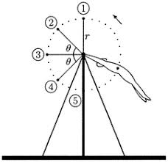
الثبات stability
على العموم يمكننا ان نفهم ما تقدم من خلال مقدار القوة التي نحتاجها للإخلال باتزان جسم ما فالجسم الذي يتطلب 50 نيوتن لإفقاده توازنه هو اكثر تزانا من جسم يحتاج الى 30 نيوتن، و كما هو واضح فأن كل ما تقدم هو مرتبط بقوانين نيوتن الثلاث.
و في الرياضة يمكن مناقشة الكثير من الامثلة تنطبق عليها هذه المفاهيم و منها لاعب الجمباز على العقلة، فعندما يكون مركز ثقله فوق العقلة عموديا يكون في اتزان غير ثابت، اما عندما يكون مركز ثقله يساوي زاوية مقدارها 90 درجة مع العلة فانه يكون في حالة اتزان متعادل (تقريبا)، اما عندما يكون اسفل العقلة و بدرجة 180 درجة فانه اصبح في حالة اتزان ثابت.

Slide 17
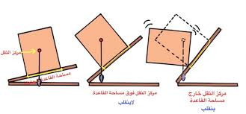
الثبات stability
لذلك يقوم المصارع بأرجاع قدمه للخلف عند مقاومته لمحاولة الخصم بدفعه و أيضا قد يلجأ الى ثني ركبتيه بهدف انزال نقطة مركز ثقله لزيادة الصعوبة على الخصم.
نستنتج الآن اهم العوامل المؤثرة في ثبات الجسم و هي: 1- ارتفاع مركز الثقل. 2- وزن الجسم. 3- مساحة قاعدة الارتكاز 4- زاوية السقوط .

Slide 18
الثبات stability
يمكن قياس درجة ثبات الجسم من خلال ثلاث مقاييس:
أولا المقياس الهندسي: او زاوية السقوط و هي مقدار زاوية ميل زاوية السقوط عن محور مركز الثقل و هي هندسيا تساوي ظل هذه الزاوية.
ثانيا المقياس الديناميكي: و هي العلاقة بين عزم القوة المؤثرة في الجسم مع عزم وزن الجسم او مقدار كتلته، ففي حالة التوازن تكون هذه القوى متعادلة فتكون عزوم هذه القوى تساوي صفرا (محصلتها) و كلما زادت القوة المؤثرة على الجسم زادت احتمالية فقدانه لثباته.
ثالثا مقياس الطاقة: و هو مقدار الطاقة المطلوبة للتغلب على ثبات الجسم او مقدار الشغل المطلوب إنجازه للإفقاد الجسم لتوازنه.

Slide 19
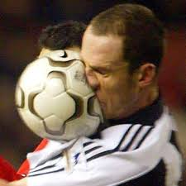
شـكـرا لـحـسـن الاسـتـمـاع...

